Slide 1

——奇偶性
情境导入
探索新知
例题辨析
巩固练习
归纳总结
布置作业
函数的奇偶性——偶函数
张家港市第二职业高级中学 何继峰

Slide 2
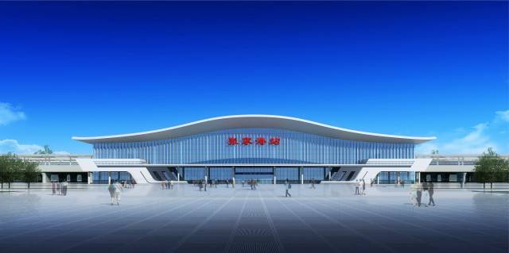

情境导入
探索新知
例题辨析
巩固练习
归纳总结
当堂反馈
大千世界，美无处不在．

Slide 3
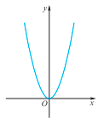
——奇偶性
情境导入
探索新知
例题辨析
巩固练习
归纳总结
布置作业
数学中也存在着对称美，函数图像的对称就是其中一种．

Slide 4
探索规律 构建概念
填表并找规律
 | … | -a | … | -3 | -2 | -1 | 0 | 1 | 2 | 3 | … | a | …
自变量取相反数，函数值相同.

Slide 5
——奇偶性
情境导入
探索新知
例题辨析
巩固练习
归纳总结
布置作业
观察：（1）表格中，互为相反数的两个x，对应的y值的情况。
（2）图像上，刚刚一对对的点，有着什么样的对称关系。整个图像，又有着什么样的对称性。
像这样，图像关于轴对称的函数，我们称为偶函数。

Slide 6
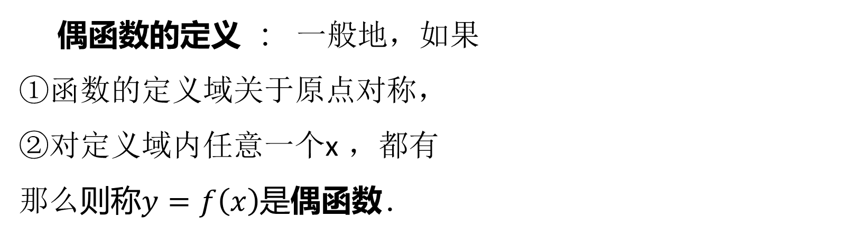
——奇偶性
情境导入
探索新知
例题辨析
巩固练习
归纳总结
布置作业
偶函数的定义 ： 一般地，如果
①函数的定义域关于原点对称，
②对定义域内任意一个x ，都有
那么则称$y=f\left(x\right)$是偶函数．

Slide 7
——奇偶性
情境导入
探索新知
例题辨析
巩固练习
归纳总结
布置作业
讨论：（1）若定义域不关于原点对称， 还是偶函数么？
（2）若定义域关于原点对称，但两个互为相反数的 的函数值不相等， 还是偶函数么？

Slide 8
——奇偶性
情境导入
探索新知
例题辨析
巩固练习
归纳总结
布置作业
例1、根据函数图像判断下列函数是否为偶函数。
（1）
（2）

Slide 9

——奇偶性
情境导入
探索新知
例题辨析
巩固练习
归纳总结
布置作业
练习
练习1、根据函数图像判断下列函数是否为偶函数。
（1）
（2）

Slide 10




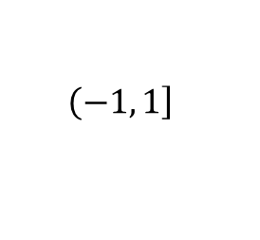
——奇偶性
情境导入
探索新知
例题辨析
巩固练习
归纳总结
布置作业
例2、判断下列定义域是否关于原点对称：
$$\left(1\right)$$
$$R$$
（2)
$\left(−∞,−1\right)∪\left(1,+∞\right)$
（3)
$$\left(−1,\left.1\right]\right.$$
（4)
$$\left(0,+∞\right)$$

Slide 11
——奇偶性
情境导入
探索新知
例题辨析
巩固练习
归纳总结
布置作业
练习
练习2、判断下列定义域是否关于原点对称：
（1）
（2）
（3）
（4）

Slide 12
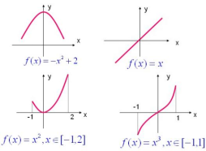
——奇偶性
情境导入
探索新知
例题辨析
巩固练习
归纳总结
布置作业
例3、根据已知函数的图像，判断下列函数是否为偶函数。

Slide 13
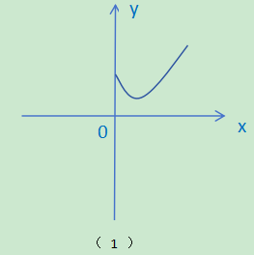
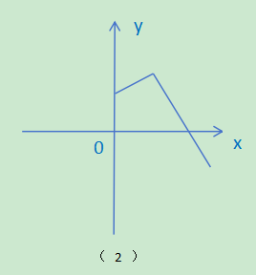
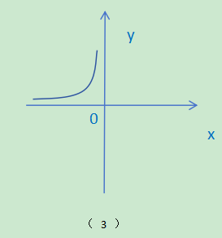
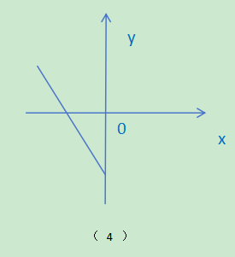
——奇偶性
情境导入
探索新知
例题辨析
巩固练习
归纳总结
布置作业
练3、已知 为偶函数，请根据下列已知图像，补出另一部分图像。
练习
（1） （2） （3） （4）

Slide 14
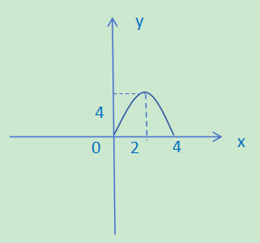
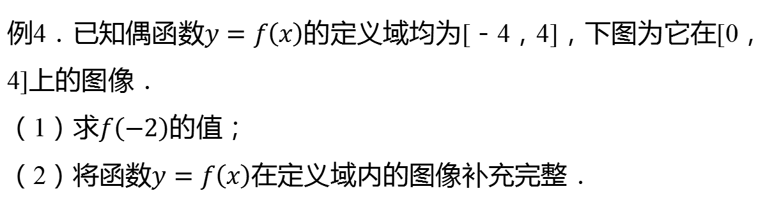
——奇偶性
情境导入
探索新知
例题辨析
巩固练习
归纳总结
布置作业
例4．已知偶函数$y=f\left(x\right)$的定义域均为[－4，4]，下图为它在[0，4]上的图像．
（1）求$f\left(−2\right)$的值；
（2）将函数$y=f\left(x\right)$在定义域内的图像补充完整．

Slide 15
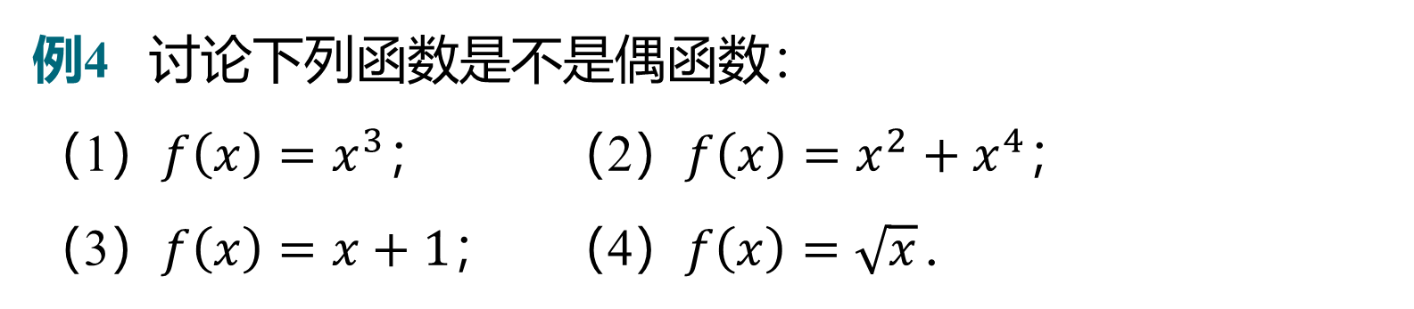
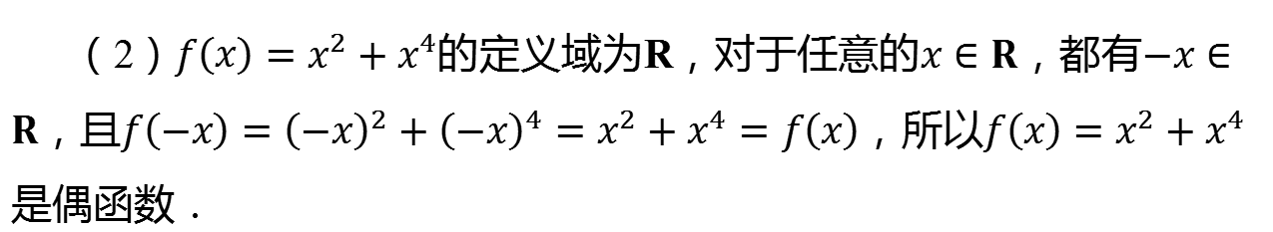
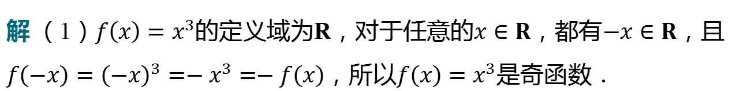
——奇偶性
情境导入
探索新知
例题辨析
巩固练习
归纳总结
布置作业
例4 讨论下列函数是不是偶函数：
（1）$f\left(x\right)=x^{3}$； （2）$f\left(x\right)=x^{2}+x^{4}$；
（3）$f\left(x\right)=x+1$； （4）$f\left(x\right)=\sqrt{x}$．
解 （1）$f\left(x\right)=x^{3}$的定义域为R，对于任意的$x∈R$，都有$−x∈R$，且$f\left(−x\right)={\left(−x\right)}^{3}=−x^{3}=−f\left(x\right)$，所以$f\left(x\right)=x^{3}$是奇函数．
（2）$f\left(x\right)=x^{2}+x^{4}$的定义域为R，对于任意的$x∈R$，都有$−x∈R$，且$f\left(−x\right)={\left(−x\right)}^{2}+{\left(−x\right)}^{4}=x^{2}+x^{4}=f\left(x\right)$，所以$f\left(x\right)=x^{2}+x^{4}$是偶函数．

Slide 16
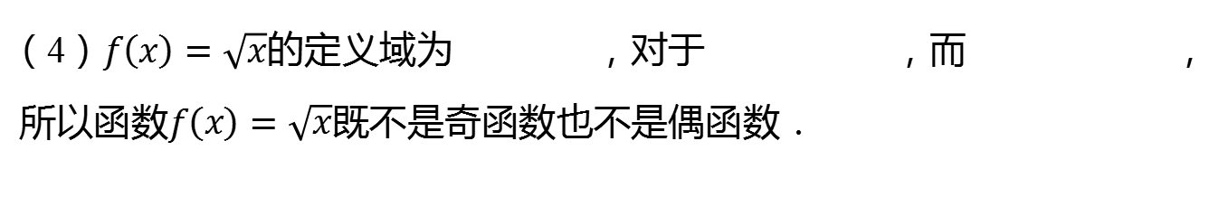
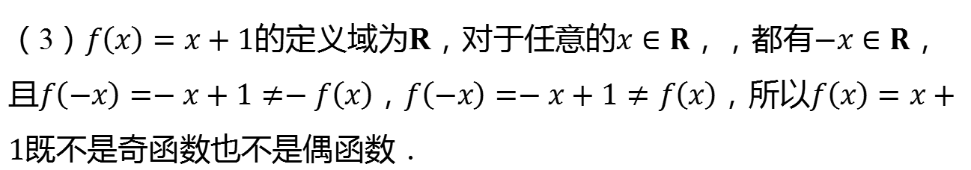
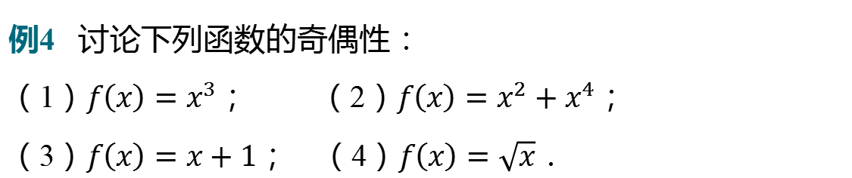
——奇偶性
情境导入
探索新知
例题辨析
巩固练习
归纳总结
布置作业
例4 讨论下列函数的奇偶性：
（1）$f\left(x\right)=x^{3}$； （2）$f\left(x\right)=x^{2}+x^{4}$；
（3）$f\left(x\right)=x+1$； （4）$f\left(x\right)=\sqrt{x}$．
（3）$f\left(x\right)=x+1$的定义域为R，对于任意的$x∈R$，，都有$−x∈R$，且$f\left(−x\right)=−x+1≠−f\left(x\right)$，$f\left(−x\right)=−x+1≠f\left(x\right)$，所以$f\left(x\right)=x+1$既不是奇函数也不是偶函数．
（4）$f\left(x\right)=\sqrt{x}$的定义域为 ，对于 ，而 ，
所以函数$f\left(x\right)=\sqrt{x}$既不是奇函数也不是偶函数．

Slide 17
——奇偶性
情境导入
探索新知
例题辨析
巩固练习
归纳总结
布置作业
例5、用定义判断下列函数是否为偶函数。
（1）
(2)
(3)
(4)

Slide 18

——奇偶性
情境导入
探索新知
例题辨析
巩固练习
归纳总结
布置作业
练习
练习5：用定义判断下列函数是否为偶函数
（1）
（2）
（3）
（4）

Slide 19
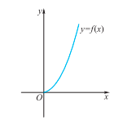
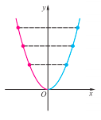
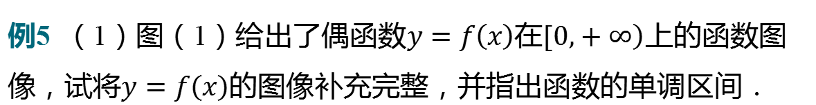
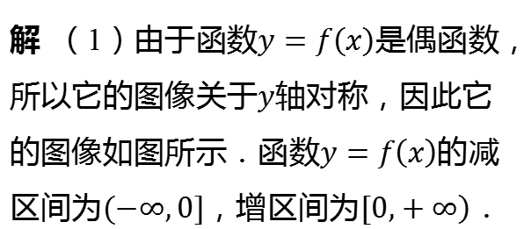
——奇偶性
情境导入
探索新知
例题辨析
巩固练习
归纳总结
布置作业
例5 （1）图（1）给出了偶函数$y=f\left(x\right)$在$[\left.0,+∞\right)$上的函数图像，试将$y=f\left(x\right)$的图像补充完整，并指出函数的单调区间．
解 （1）由于函数$y=f\left(x\right)$是偶函数，所以它的图像关于$y$轴对称，因此它的图像如图所示．函数$y=f\left(x\right)$的减区间为$(\left.−∞,0]\right.$，增区间为$\left.[0,+∞\right)$．

Slide 20



——奇偶性
情境导入
探索新知
例题辨析
巩固练习
归纳总结
布置作业
利用函数图像可以判断函数的奇偶性，根据函数的奇偶性也可以研究函数图像．
如在研究函数时，如果我们知道它是奇函数或偶函数，就可以先研究它在非负区间上的性质，然后利用对称性便可得到它在非正区间上的性质，从而减少工作量．

Slide 21

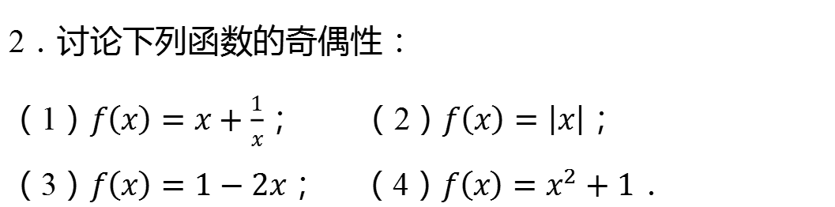
——奇偶性
情境导入
探索新知
例题辨析
巩固练习
归纳总结
布置作业
练习
2．讨论下列函数的奇偶性：
（1）$f\left(x\right)=x+\frac{1}{x}$； （2）$f\left(x\right)=\left|x\right|$；
（3）$f\left(x\right)=1−2x$； （4）$f\left(x\right)=x^{2}+1$．

Slide 22
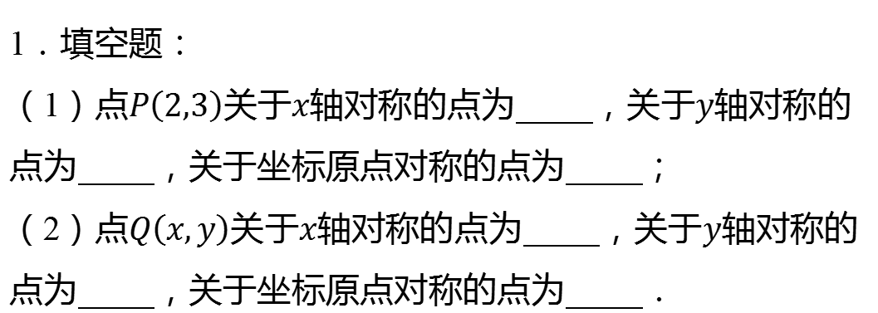
——奇偶性
情境导入
探索新知
例题辨析
巩固练习
归纳总结
布置作业
练习
1．填空题：
（1）点$P\left(2,3\right)$关于$x$轴对称的点为 ，关于$y$轴对称的点为 ，关于坐标原点对称的点为 ；
（2）点$Q\left(x,y\right)$关于$x$轴对称的点为 ，关于$y$轴对称的点为 ，关于坐标原点对称的点为 ．

Slide 23
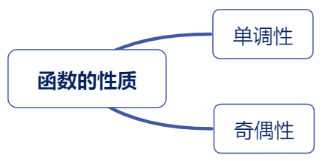
情境导入
探索新知
例题辨析
巩固练习
归纳总结
布置作业
小结

Slide 24
情境导入
探索新知
例题辨析
巩固练习
归纳总结
布置作业
作业
1.书面作业：完成课后习题和学习与训练；
2.查漏补缺：根据个人情况对课题学习复习与回顾;
3.拓展作业：阅读教材扩展延伸内容.

Slide 25


感谢您！

